Slide 1
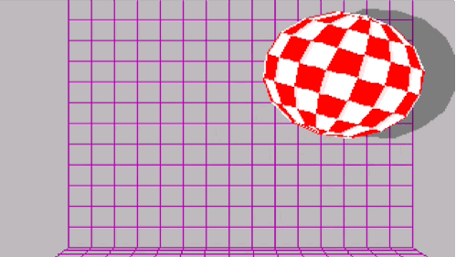
¡Universos con teteras!
Por Adrián Arroyo Calle

Slide 2
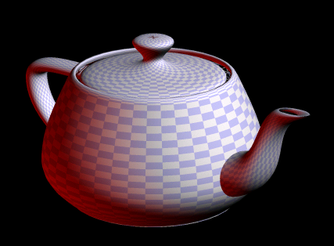
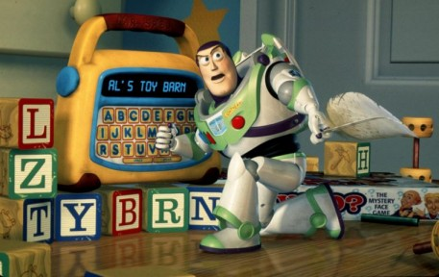
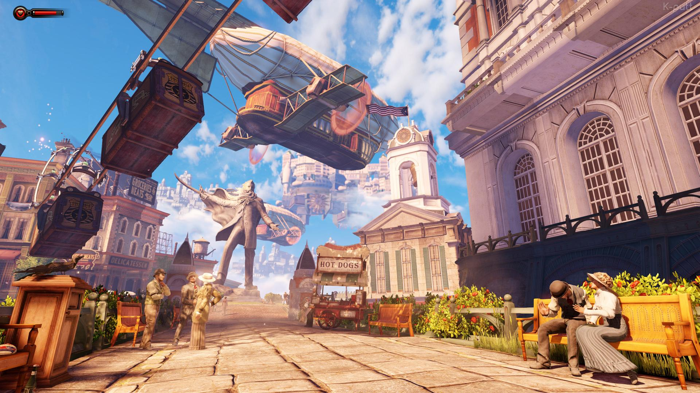

Slide 3
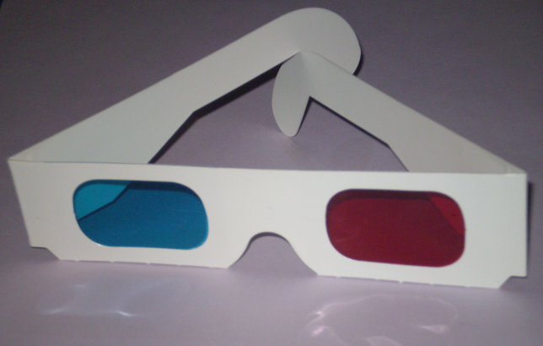
¿Qué son los gráficos 3D por ordenador?
Se trata de representar espacios tridimensionales operando directamente con ellos y generando una representación según el medio.

Slide 4
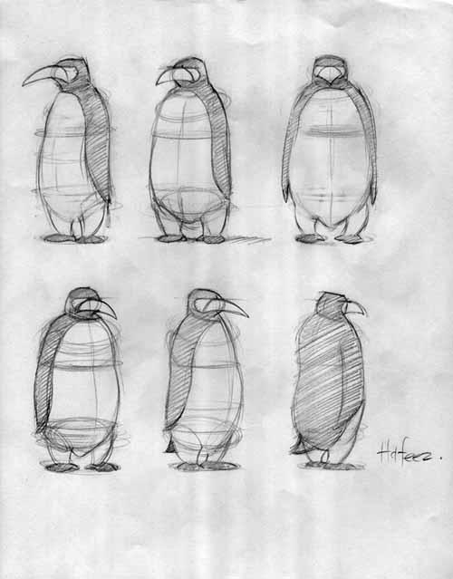
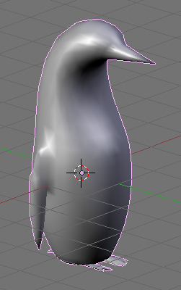
Diferencias con gráficos 2D
En los gráficos 2D es muy importante el proceso de dibujado. Hagamos la analogía con los dibujos animados.
En los mundos bidimensionales cada fotograma debe ser dibujado de cero.
DIBUJAR
En los mundos tridimensionales se crea un modelo pingüino que según la proyección se verá de una manera u otra.
ESCULPIR

Slide 5
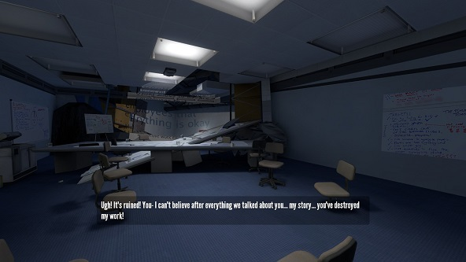
Tipos de gráficos 3D
Sin necesidad de tiempo real (CGI, películas)
En tiempo real (videojuegos)

Slide 6
Historia - Animación CGI
Nació con intereses académicos. Fue ganando popularidad, en 1974 se celebra la primera SIGGRAPH. Posteriormente se empezó a usar en efectos especiales (Futureworld, 1976, Star Wars). Los antiguos alumnos de Ivan Sutherland fundan diversas empresas. Pixar se dedicaba a realizar efectos especiales para LucasFilms. Fue adquirida por Steve Jobs.

Slide 7
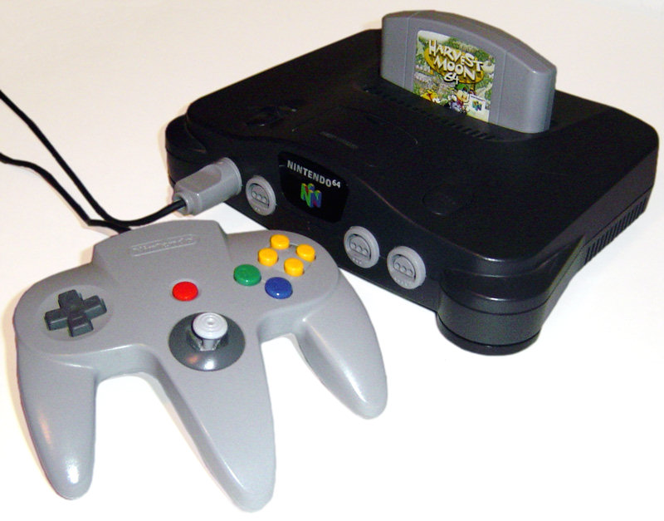
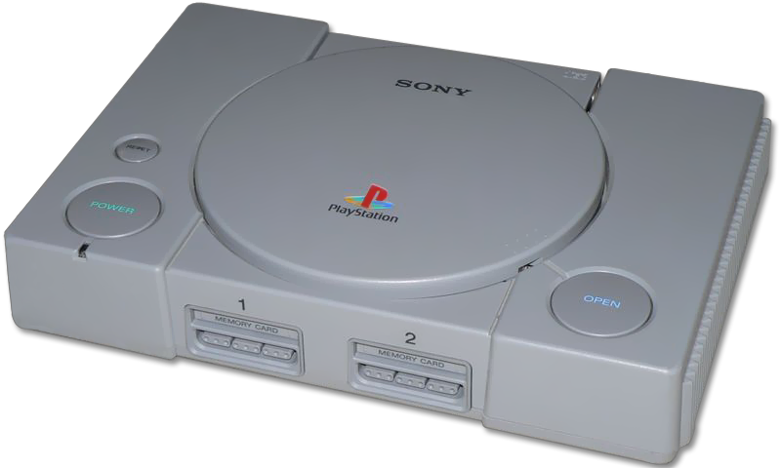
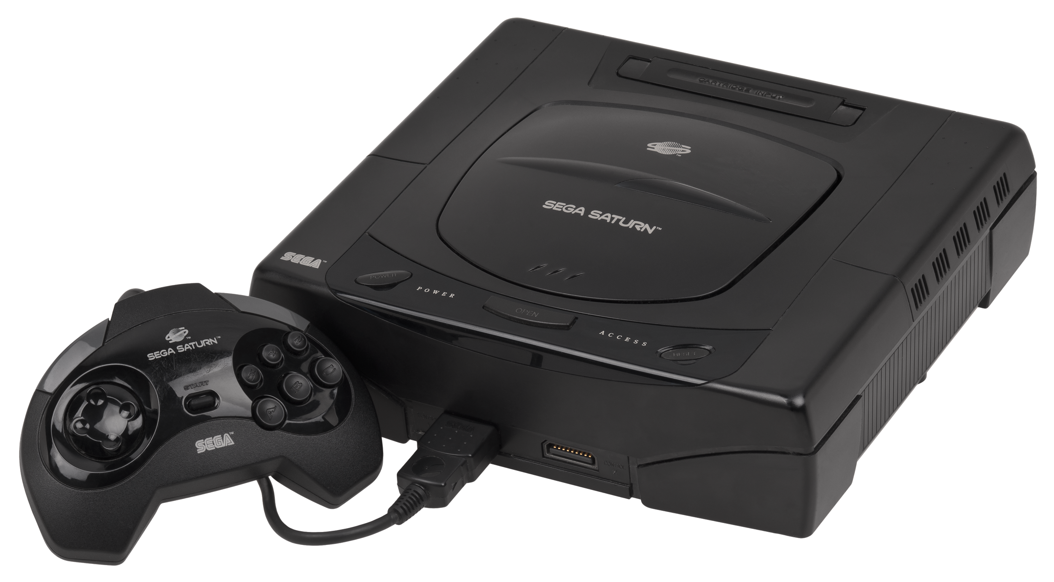
Historia - En tiempo real - Consolas
Con los mismos principios de Ivan Sutherland se intenta replicar en tiempo real para ser usado en máquinas arcade. Poco a poco el interés aumenta (Wolfenstein 3D, 1992). Los fabricantes de consolas diseñan nuevos conceptos que permitan la generación de gráficos en tiempo real con la mayor calidad posible.
Quinta generación de consolas

Slide 8
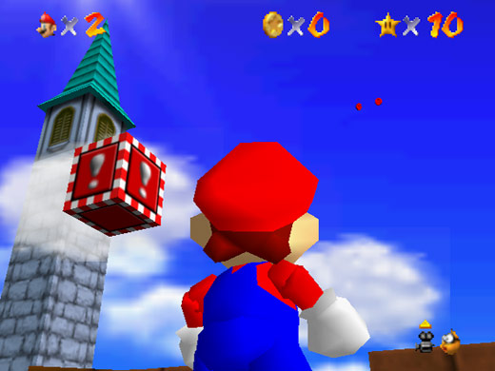

Slide 9
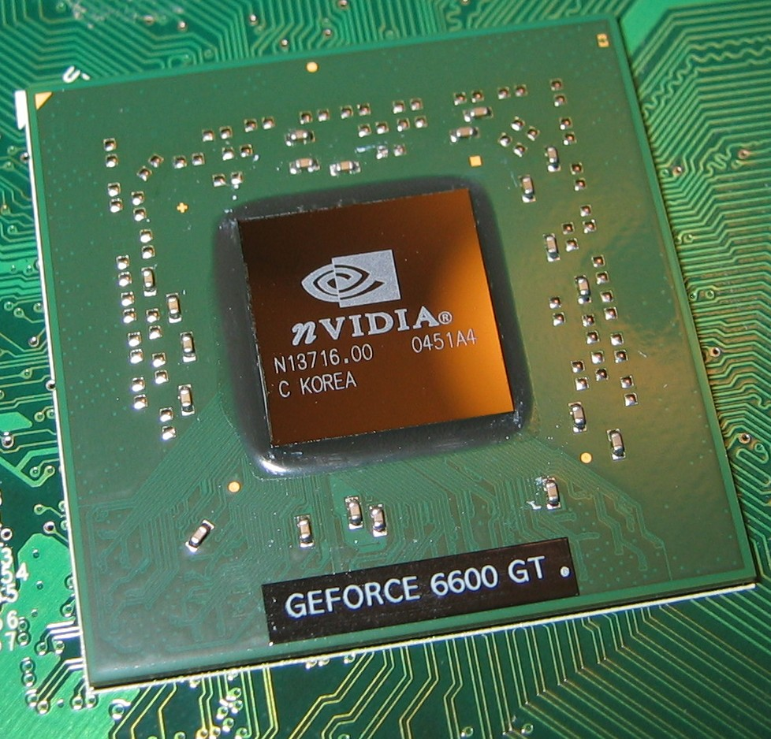
GPU
Graphical Processing Unit. Mejora las capacidades de las tarjetas de vídeo anteriormente presentes. Se trata de un chip especializado en operaciones paralelas con coma flotante. Anteriormente se habían usado CPUs para generar los gráficos tridimensionales. Las GPU permiten mucho mayor rendimiento a menor coste.
GPU
Operaciones simples muy rápidamente
CPU
Operaciones complejas rápidamente
En un principio se comportan como circuitos combinacionales, similar a un coprocesador matemático. En la década de los 2000 se abre la posibilidad de que las GPU puedan ser programadas a parte.
Notes:
Todos los ordenadores han tenido un componente encargado de la salida de vídeo.

Slide 10
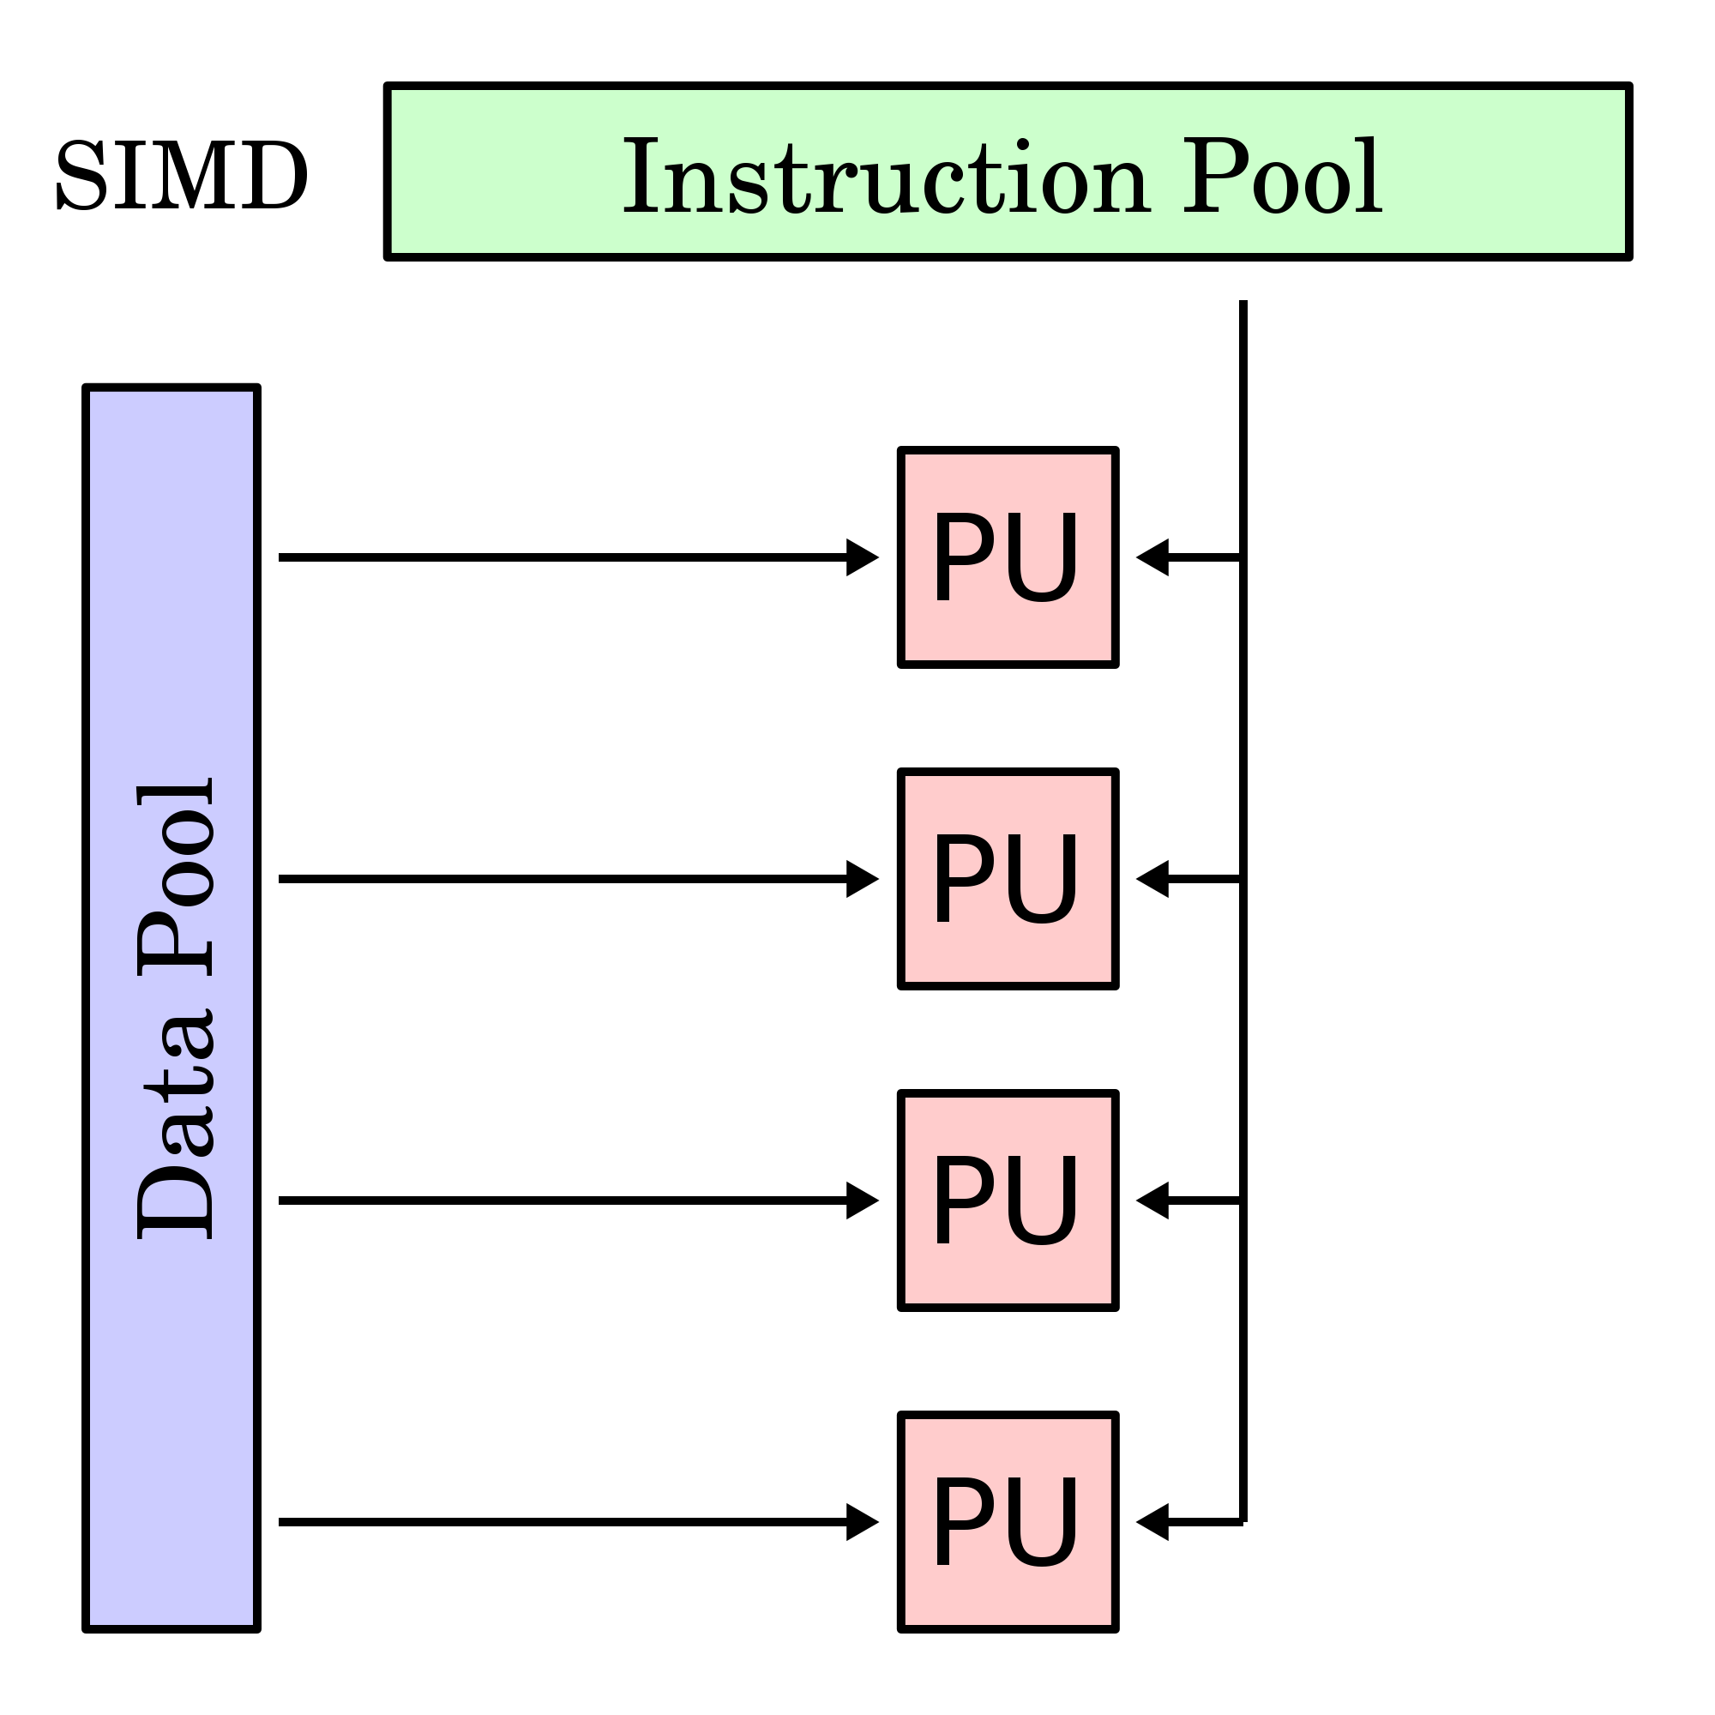
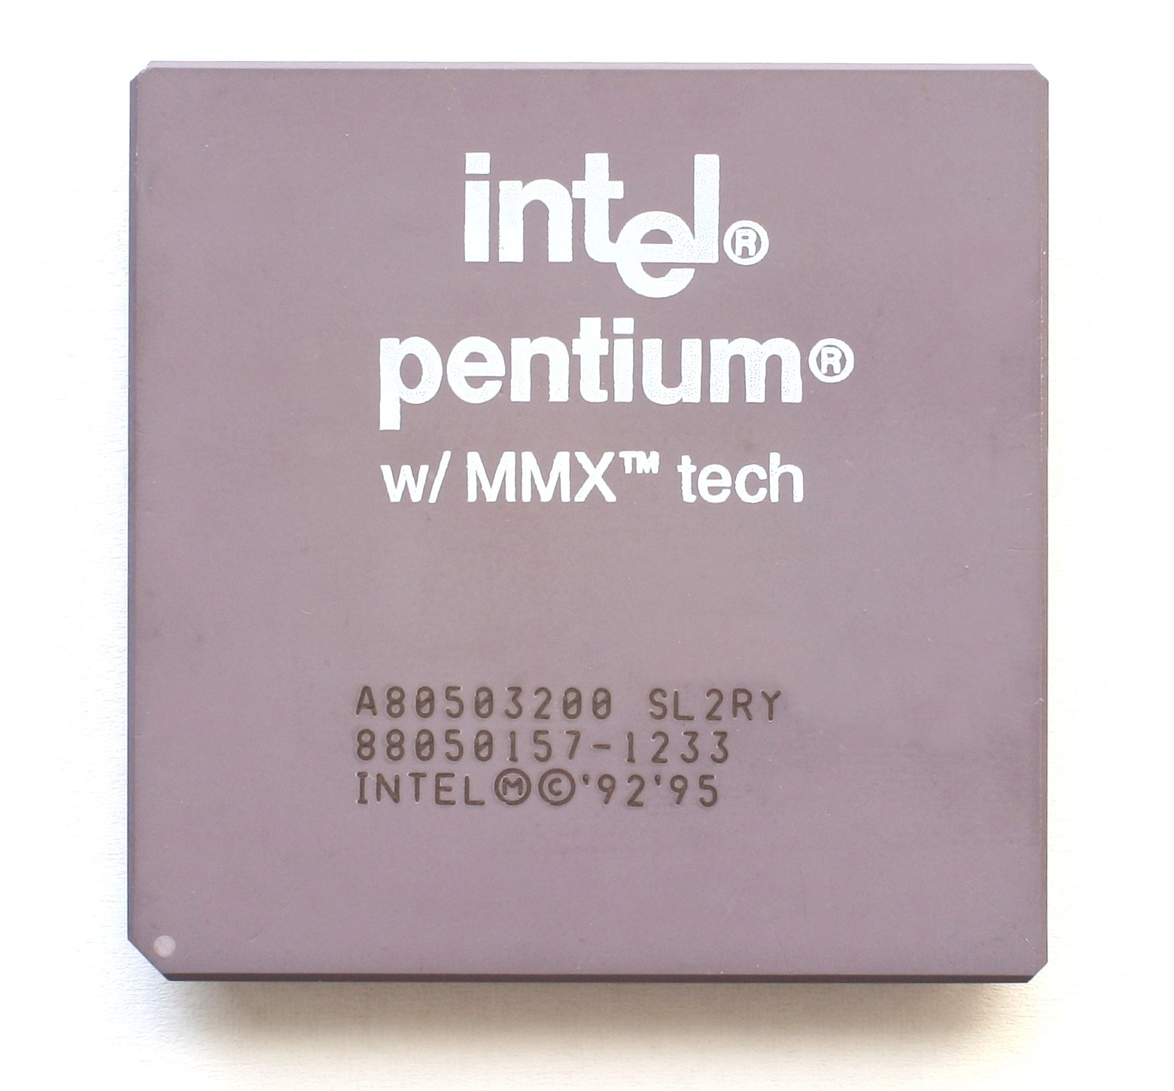
SIMD
Las CPU además fueron añadiendo extensiones de tipo SIMD (Single Instruction Multiple Data).
MMX - Intel (1997) - Matrix Math eXtension
3DNow! - AMD (1998)
SSE - Intel (1999)
SSE2, SSE3 y SSE4
AVX- Intel (2011) - Advanced Vector Extensions
En dispositivos móviles
ARM NEON

Slide 11
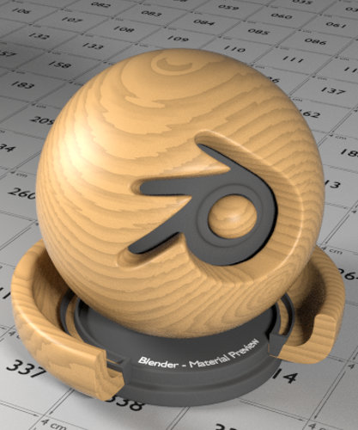
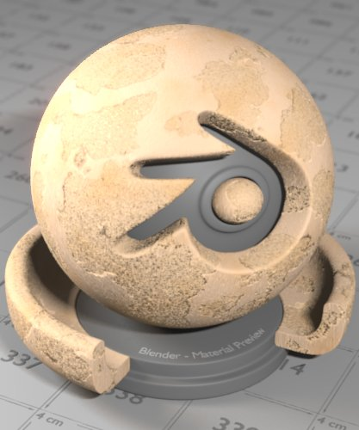
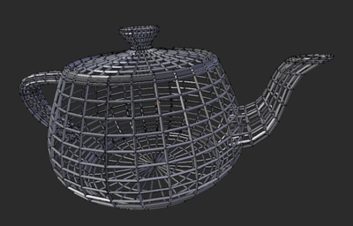
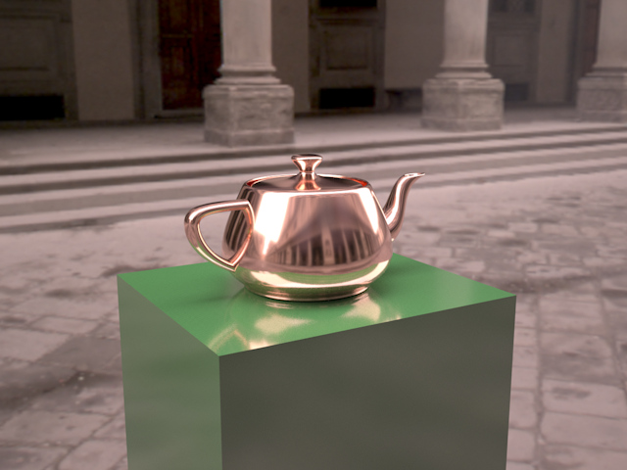
Tres ingredientes
Para poder generar gráficos por ordenador son necesarios los siguientes elementos:
Figura (o geometría)
Material
Luz

Slide 12
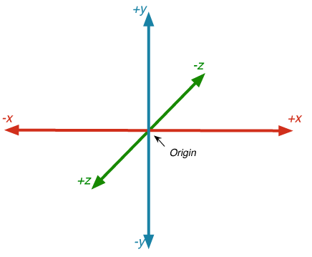
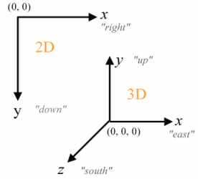
Definiendo los ejes

Slide 13
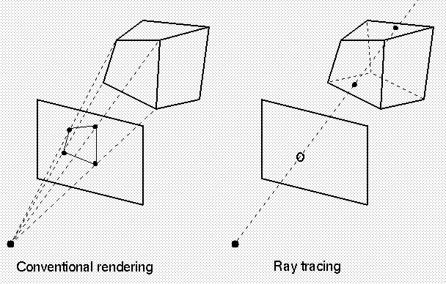
Varias maneras de renderizar
RASTERIZAR
Para cada objeto en la escena {
Para cada píxel en la pantalla {
Si el objeto afecta a ese píxel{
HacerAlgo();
}
}
}
RAY TRACING
Para cada pixel en la pantalla{
Para cada objeto en la escena{
Si el objeto afecta a ese píxel{
HacerAlgo();
}
}
}

Slide 14
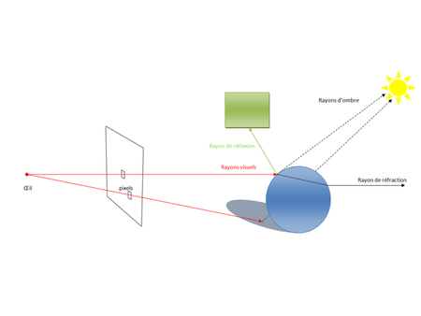
Ray Tracing
Empezamos con un píxel. ¿Qué se proyecta en él? Enviamos un rayo a través del universo tridimensional que atraviesa los objetos.
Por cada píxel en la pantalla {
Generar trayectoria del rayo
Hacer pasar el rayo por la escena hasta que choque
Calcular la iluminación (con la luz y materiales) en el punto de choque
Enviar resultado
}
Un rayo matemáticamente hablando es una semirrecta

Slide 15
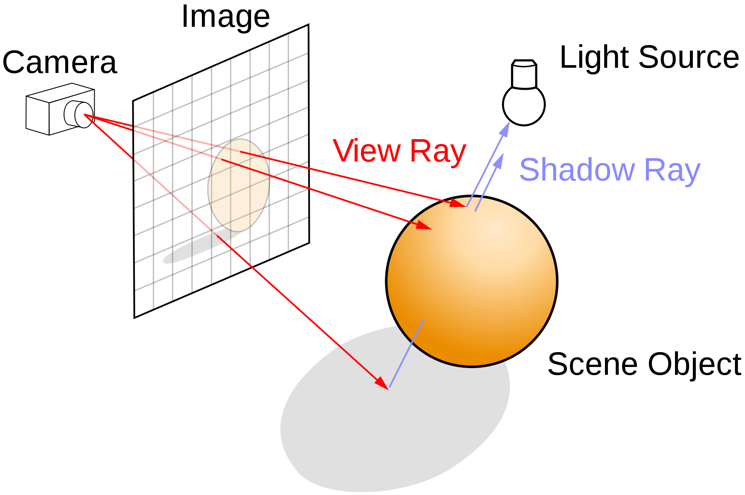
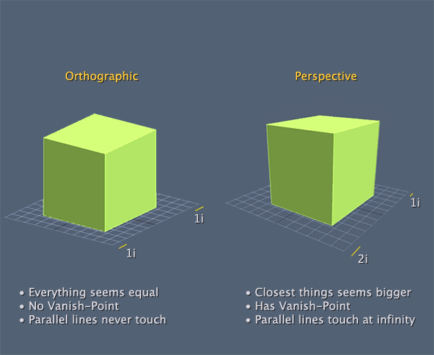
Origen de los rayos - Proyecciones
Proyección ortogonal
De cada píxel surge un rayo en perpendicular a la pantalla
Proyección con perspectiva
Se define un punto común de todos los rayos, que además en su trayectoria deberán pasar por el píxel que le corresponda. Se introduce el concepto de cámara. Se pueden eliminar lo muy cercano y lo muy lejano

Slide 16
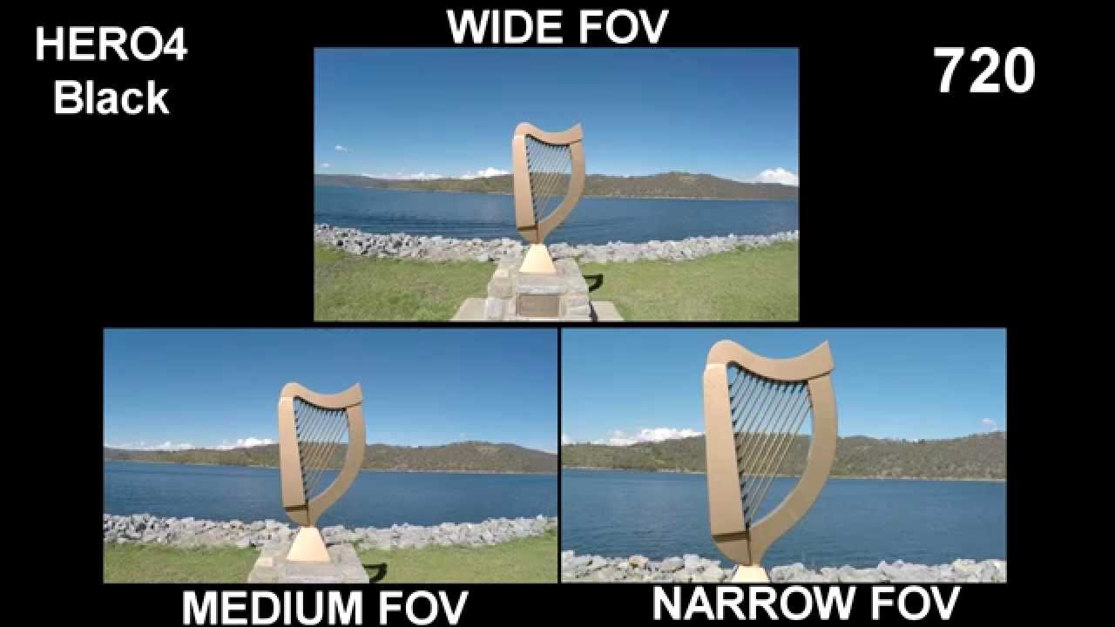
FOV - Ángulo de visión
El ángulo de apertura de la cámara

Slide 17
Comprobar el choque
Sabiendo que el rayo parte de un origen (O) y posee un vector dirección (V) podemos obtener las ecuaciones paramétricas.
X = Ox + Vx*T
Y = Oy + Vy*T
Z = Oz + Vz*T
T es la posición de la cámara, del origen. Para simplificar los cálculos T se encuentra dentro de un rango específico.
0 < T < DEMASIADO_LEJOS
T es mayor que 0 para evitar problemas de precisión. T es menor que DEMASIADO_LEJOS porque concluimos que los objetos que se encuentran más lejos no aportan nada significativo a la escena.

Slide 18
Comprobar el choque (capítulo 2)
Podemos definir un objeto matemáticamente tal que así.
S(x,y,z) = 0
Solo es cuestión de sustituir los puntos por los puntos donde pasa el rayo y comprobar en cuales de ellos se cumple la ecuación (forman parte de la interseción).
S(Ox+VxT,Oy+VyT,Oz+VzT) = 0
T pueden ser 0, 1 o múltiples soluciones. Las soluciones negativas e imaginarias se ignoran. la solución más pequeña de T es la más cercana a la cámara y en principio la más útil (o no, véase cristales)

Slide 19
Comprobar el choque (capítulo 3)
Vamos a aplicar esto a una esfera. Una esfera se define por su centro [Ω(a,b,c)] y su radio (R) .
Usaremos la esfera unitaria de centro (0,0,0) y radio 1
x² + y² + z² = 1 Aplicando la igualdad, tenemos que resolver
(Ox + VxT)² + (Oy+VyT)²+(Oz+VzT)² = 1
Sabemos todo menos T. Resolvemos por T. Tendremos una ecuación de segundo grado con 3 posibilidades
Discriminante < 0 - No existe ninguna intersección esta esfera por parte de nuestro rayo
Discriminante = 0 - El rayo pasa tangente a la esfera
Discriminante > 0 - El rayo atraviesa por el interior de la esfera

Slide 20
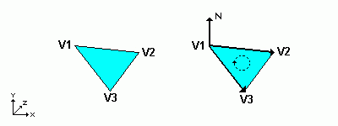
Intersección con triángulos
Un plano se define por un vector
normal y la distancia que lo separa
del origen de coordenadas.
Nx*X+Ny*Y+Nz+Z+D=0
El triángulo es un caso especial de plano, en este caso la superficie está delimitada y con una forma. Primero se calcula el plano correspondiente, si intersecta y después se comprueba si estamos dentro de la figura. Se calcula el vector normal.
N = ( (V2 - V1) x (V3 - V1) ) / | (V2 - V1) x (V3 - V1) |
D se calcula con cualquier vértice del triángulo.
Calculamos T.

Slide 21
Intersección con triángulos (capítulo 2)
Para comprobar si el punto de intersección con el plano (I) está dentro del triángulo se comprueba a qué lado de las aristas se encuentra el punto.
S1 = ( (V2 - V1) x (I - V1) ) * N
S2 = ( (V3 - V2) x (I - V2) ) * N
S3 = ( (V1 - V3) x (I - V3) ) * N
Si S1, S2 y S3 tienen el mismo signo. ¡Enhorabuena! Tu rayo intersecta con el triángulo.

Slide 22
Y repetir...
Se debe repetir el proceso con todos los píxeles (cada uno tiene un rayo) y todos los objetos en escena. Ray Tracing no es un sistema muy eficiente, aunque hay algoritmos que lo optimizan.
ESCENA
- Pantalla FullHD - 1920x1080 píxeles = 2.073.600 píxeles
- Sistema PAL de televisión - 50 Hz, pero solo los impares, luego 25 FPS (frames per second)
- Objetos en escena - 100 esferas y 100 triángulos = 200 objetos SIMPLES o PRIMITIVOS
Cada segundo será necesario hacer el proceso de Ray Tracing
PIXELES * FRECUENCIA * OBJETOS A COMPROBAR
2.073.600 * 25 * 200 = 10.368.000.000 (aprox. 10 mil millones de veces por segundo)
Y las escenas son más complejas en la realidad, la frecuencia se debe aumentar en ciertos dispositivos [90 FPS en realidad virtual] y ahora se comercializan pantallas 4k [el cuádruple de píxeles]. Además hay que calcular más cosas como la iluminación (que conlleva rayos secundarios).

Slide 23
Interfaces con el hardware
Diseñadas para facilitar en gran medida la programación en tiempo real. Actúan de intermediarios entre nuestro programa y el hardware (la GPU) a través de los drivers. Todas operan con rasterización, mucho más rápido que Ray Tracing en las GPU. OpenGL es una especificación abierta diseñada por SGI en 1991 y regulada por Khronos Group. OpenGL funciona de igual forma en Windows, Mac, Linux, BSD, Solaris, Android, iOS, Blackberry y un sinfin más de sistemas operativos.

Slide 24
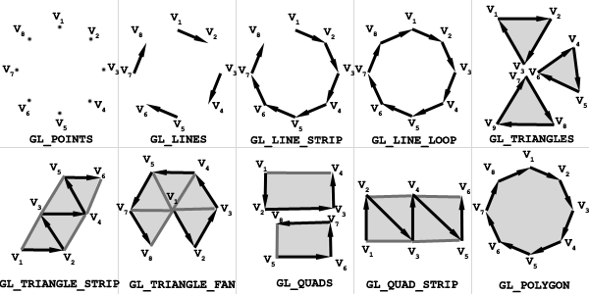
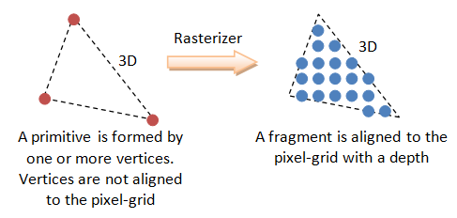
Rasterizar
PRIMITIVAS (de OpenGL)

Slide 25
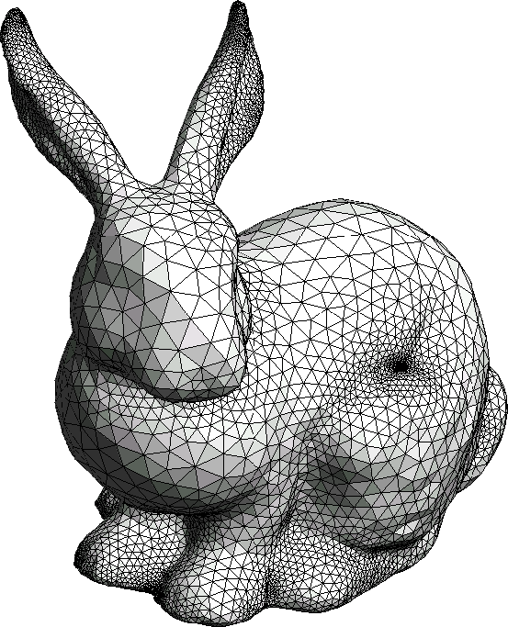
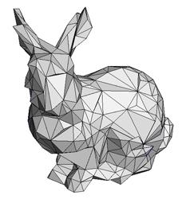
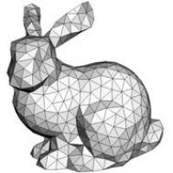
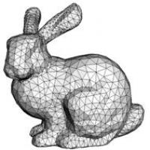
Todo son triángulos
Toda figura en el espacio puede expresarse con triángulos como caras

Slide 26
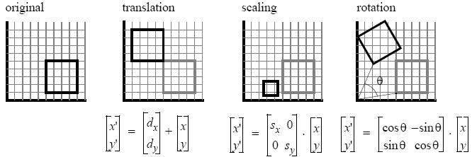
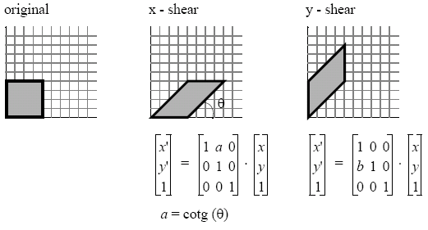
Transformaciones usando matrices
¡No son conmutativas estas operaciones!

Slide 27
Se pueden simplificar en una única matriz 4x4

Slide 28
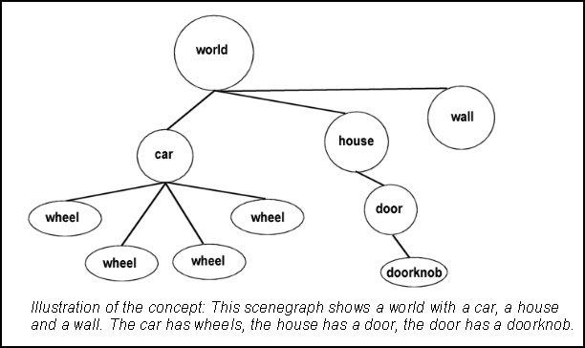
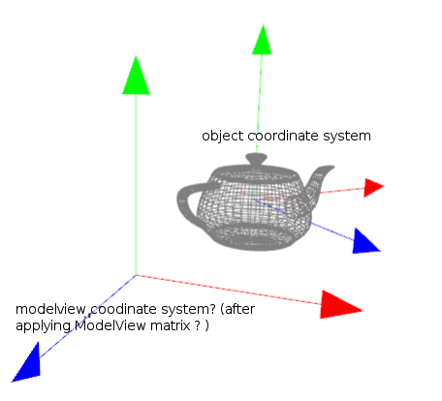
Árbol de escena
Muchas veces las figuras deben someterse a transformaciones de manera conjunta. Son convenientes entonces los árboles de escena.
A cada hijo le afectan las transformaciones de sus padres. Los hijos pueden tener un sistema de coordenadas local.

Slide 29
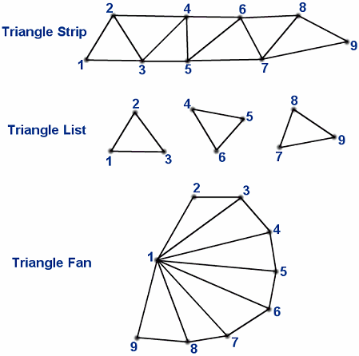
Pero hay varias maneras de dibujar triángulos
Los puntos del 1 al 9 tienen la misma posición, pero distinta manera de dibujado.

Slide 30
Y distintas maneras de almacenar los puntos
Enviar los vértices en forma de lista
(0,1)
(1,1)
function DibujarFigura(){
int VERTICES=[
[0,0,1.5],
[0,1,1.5],
[1,0,1.5],
[0,1,1.5],
[1,0,1.5],
[1,1,1.5]
];
DibujarTriangulos_ModoList(VERTICES);
}
(0,0)
(1,0)
Hay una repetición innecesaria de vértices
function DibujarFigura(){
int VERTICES=[
[0,0,1.5],
[0,1,1.5],
[1,0,1.5],
[1,1,1.5]
];
int ORDEN=[0,1,2,1,2,3];
EnviarVertices(VERTICES);
DibujarEnOrden(ORDEN);
}

Slide 31
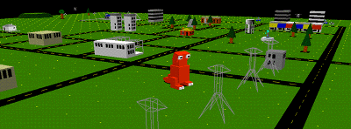
Iluminación y materiales
Representar colores
MODELOS DE ILUMINACIÓN BÁSICOS (no requieren cálculo 3D)
Iluminación emisiva
Iluminación ambiente
RGB
CMYK
HSV
HSL
Grises
Iluminación emisiva
Cada objeto emite la luz que le corresponde por el color de su material. No requiere cálculo específico pero poco realista.
Color Alpha
Sirve para representar la opacidad de un color.

Slide 32
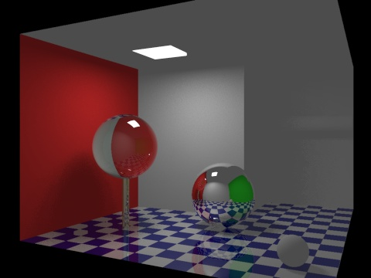
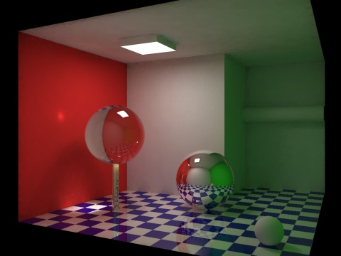
Iluminación ambiente
En la imagen de la izquierda solo hay iluminación debido a la lámpara del techo. En la imagen de la derecha se aprecian más detalles, debido a una iluminación ambiente global.

Slide 33
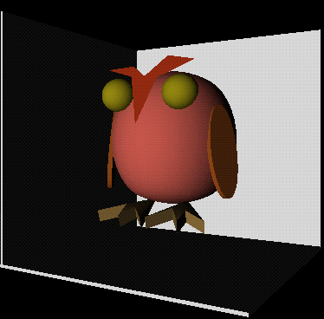
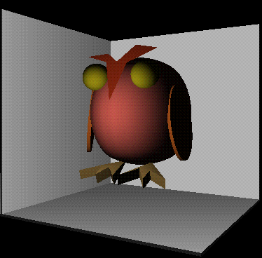
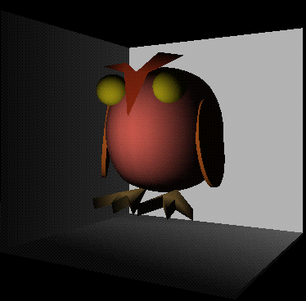
Iluminación directa
Se basa en fuentes emisoras de luz.
Direccional - Intensidad infinita, en un único sentido. El Sol.
Punto - Un punto que emite luz en todas direcciones que va perdiendo intensidad.
Foco - Luz enfocada a un área que va perdiendo intensidad.

Slide 34
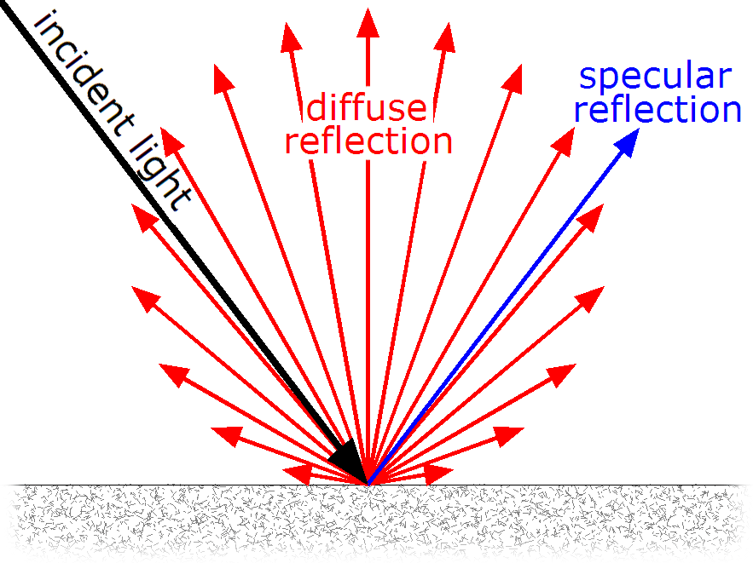
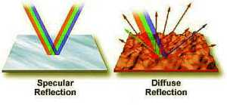
Iluminación del material
Dependiendo de la superficie del material se aplican distintos tipos de iluminación
Reflexión difusa - Rugoso- Se ve igual desde distintos ángulos
Reflexión especular - Pulido - Se ve diferente desde distintos ángulos

Slide 35
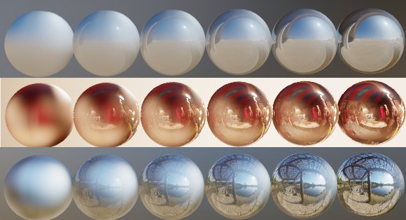
Reflexión difusa
La reflexión difusa de la luz se calcula
ReflexionDifusa = cos(θ)
También expresado como
ReflexionDifusa = (N x S)/( |N| · |S|)
La operación final para obtener el color exacto a dibujar es:
LuzDifusa = ColorDeLuz · IntensidadDeLuz · ColorDeSuperficie · ReflectividadDeLaSuperficie · ReflexiónDifusa

Slide 36
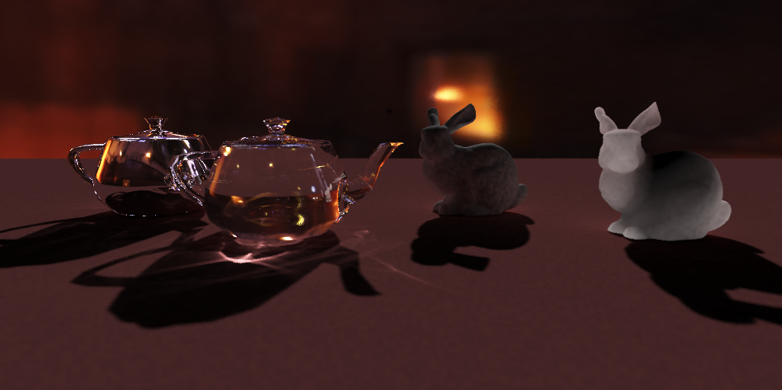
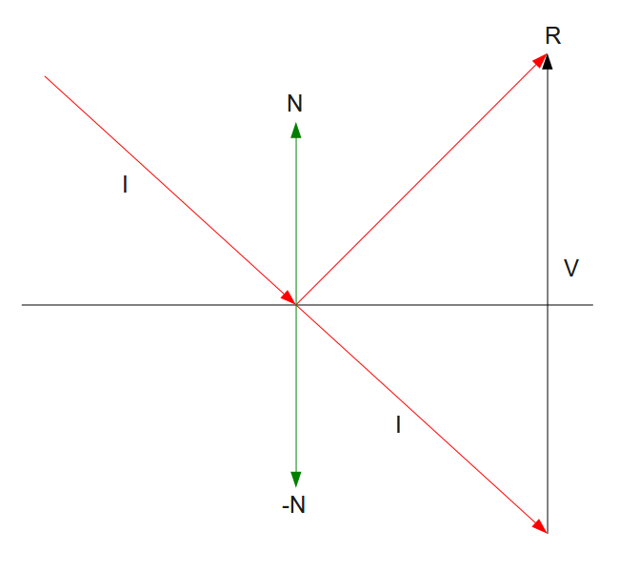
Reflexión especular
Siendo M la especularidad de la superficie, R un vector simétrico a la luz incidente sobre la normal de la superficie pero de sentido opuesto, V el producto del vector de luz indicente por 2 y P la fueza especular.

Slide 37
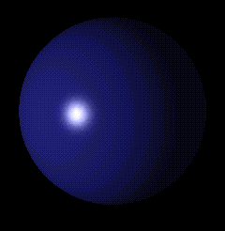
Proceso de iluminación
Ambiental +
Difusa +
Especular =
FINAL
Por supuesto en una escena hay múltiples fuentes de luz de distinta intensidad y tipo

Slide 38
Casos especiales
Superficies tipo espejo (agua, espejos, cristales,...)
Luz que rebota

Slide 39
Sombras - Algoritmos
Mapa de sombras
Se renderiza la escena usando la fuente de luz como cámara. Se almacena el resultado en el llamado buffer de profundidad. Cuando se renderiza la escena final, se aplica el buffer de profundidad.

Slide 40
Mapa de sombras en acción
No hay sombras
Renderizado usando la posición de la luz como posición de la cámara.
Buffer de profundidad
Buffer de profundidad proyectado sobre el punto de vista de la cámara
Escena final

Slide 41
Sombras - Algoritmos
Sombra con volumen
La fuente de luz hace de cúspide de una pirámide infinita. Las superficies dentro de la pirámide no reciben luz.

Slide 42
Niebla
La niebla es un recurso muy usado para aumentar la sensación de realismo. Hay de varios tipos:
Lineal: NieblaLineal = (FinDeNiebla - DistanciaHastaCámara)/(FinDeNiebla - InicioDeNiebla)
Exponencial
Para aplicar la niebla debemos usar la siguiente fórmula y así obtener el color de la niebla que pintaremos en pantalla.
ColorNieblaFinal = NieblaLineal * ColorBase + (1.0 - NieblaLineal) * ColorNiebla

Slide 43
Pipeline gráfico
Veamos cual es el proceso que se realiza en ordenadores para gráficos en tiempo real.
Primitivas
Transformaciones
Transformación de cámara (se traspasa al sistema de coordenadas de la cámara)
Iluminación
Transformación según la proyección
Recortado (se eliminan partes que no se van a ver)
Rasterización
Aplicado de texturas

Slide 44
GLSL
OpenGL Shading Language es el lenguaje de programación para las GPU que soporta OpenGL. Define dos tipos básicos de programas (o shaders). Vertex shaders y fragment shaders.
Vertex Shaders
Este tipo de programa realiza las transformaciones especificadas a todos los vértices que se vayan a renderizar. Los programas se ejecutan en paralelo (gran beneficio al usar GPU). Se aceptan parámetros de entrada de la CPU.
#version 140 uniform Transformation { mat4 projection_matrix; mat4 modelview_matrix; }; in vec3 vertex; void main(void) { gl_Position = projection_matrix * modelview_matrix * vec4(vertex, 1.0); }

Slide 45
Fragment shaders
Estos se ejecutan después de realizar el ensamblaje entre vértices y teniendo ya superficies. Sirven para especificar el color. Este ejemplo produce que todo el fragmento sea de color rojo (iluminación emisiva, sin sombras)
#version 120 void main(void) { gl_FragColor = vec4(1.0, 0.0, 0.0, 1.0); }
#version 330 core
in vec2 UV; uniform sampler2D texture_sampler; void main() { gl_FragColor = vec4(texture(texture_sampler, UV).rgb, 1.0); }
http://glslsandbox.com

Slide 46
La tetera de Utah
La tetera de Utah es un modelo recurrente en la mundo tridimensional por ordenador. Fue diseñada en 1975 por Martin Newell, de la Universidad de Utah, pioneros en los gráficos tridimensionales. Es frecuente encontrarlo como modelo semicomplejo válido para explicar muchas operaciones gráficas. Equivalente al “Hello, World” en programación.

Slide 48
Bibliografía
Wikipedia - Shadow Map, Shadow Volume, History of 3D Computer Graphics, Reflection Lambertian, Phong
https://www.cs.uic.edu/~jbell/CourseNotes/ComputerGraphics/LightingAndShading.html
http://www.rastertek.com/dx10tut10.html
http://ogldev.atspace.co.uk/www/tutorial19/tutorial19.html
http://www.rastertek.com/dx10tut23.html
https://coolcodea.wordpress.com/2013/09/28/115-lighting-in-3d-diffuse-light/
https://coolcodea.wordpress.com/2013/09/30/116-lighting-in-3d-specular-lighting/
http://www.cs.cornell.edu/Courses/cs4620/2015fa/index.shtml
http://www.inmensia.com/articulos/raytracing

